Slide 1
Tiết 89
THỰC HÀNH TIẾNG VIỆT
NGHĨA CỦA TỪ NGỮ

Slide 2
KHỞI ĐỘNG: Hiểu ý đồng đội
Lớp chia làm 4 đội chơi, mỗi đội cử ra 1 bạn lên bảng bốc thăm từ khóa và diễn tả lại từ khóa bằng ngôn ngữ cơ thể. Các đội dưới lớp sẽ đoán từ khóa đó.

Slide 3
Khởi động
Gia sản
Gia truyền
Tài sản của gia đình
Truyền đời nọ sang đời kia trong gia đình
Vu vạ
Niêu cơm Thạch Sanh
Đổ tội cho người khác
niêu cơm ăn không bao giờ hết, suy rộng ra là nguồn cung cấp vô hạn

Slide 4
I.
NGHĨA CỦA TỪ

Slide 5
1. Nghĩa của từ
- Nghĩa của từ là nội dung mà từ biểu thị.
- Ví dụ “Thủy phủ”: Dinh dự dưới nước, nơi ở của thủy thần

Slide 6
2. Giải nghĩa của từ
Cách 1: Tra từ điển
Cách 2: Suy đoán nghĩa của từ nhờ nghĩa của những yếu tố tạo nên nó.
Ví dụ: gia tài (gia: nhà, sản: tài sản)

Slide 7
Bài tập 1
Gia tiên
Gia cảnh
Gia truyền
Gia sản
Gia súc
tổ tiên của gia đình
hoàn cảnh của gia đình
ông bà đời trước truyền lại
tài sản của một gia đình
thú nuôi trong nhà

Slide 8
Đặt câu với 1 từ trong bài tập 1

Slide 9
2. Giải nghĩa của từ
Cách 3: Dựa vào từ ngữ xung quanh để suy đoán nghĩa.

Slide 10
Bài tập 2
Nhiệm vụ: Làm việc nhóm
Tổ 1: a
Tổ 2: b
Tổ 3: c
Tổ 4: d

Slide 11
Bài tập 2
a. Hiện nguyên hình
b. Vu vạ
trở về hình ảnh của mình vốn có.
đổ tội cho người khác (tội mà người đó không làm)
c. Rộng lượng
d. Bủn rủn
tha thứ, cảm thông cho sai lầm, tội lỗi,... của người khác
không thể cử động được do gân cốt như rã rời ra.

Slide 12
Bài tập 3
khỏe như voi
lân la
rất khoẻ, khoẻ khác thường
từ từ đến gần, tiếp cận ai đó
gạ
hí hửng
chào mời, dụ dỗ làm việc gì đó
vui mừng thái quá

Slide 13
Bài tập 3
khôi ngô tuấn tú
bất hạnh
buồn rười rượi
diện mạo đẹp đẽ, sáng láng
không may, gặp phải những rủi ro khiến phải đau khổ
rất buồn, buồn lặng lẽ

Slide 14
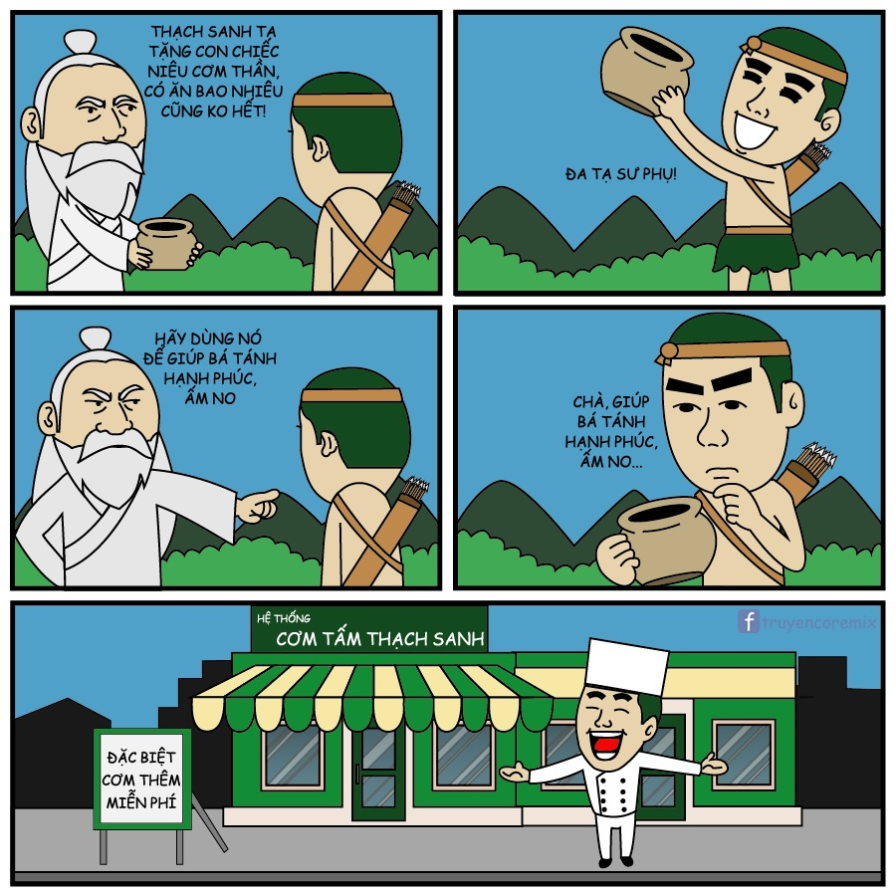
Niêu cơm Thạch Sanh
Bài tập 4
Niêu cơm ăn không bao giờ hết, suy rộng ra là nguồn cung cấp vô hạn.
- Truyện Thạch Sanh -

Slide 15
Thạch Sùng còn thiếu mẻ kho
Bài tập 4
Trên đời khó có ai được hoàn toàn đầy đủ.
- Truyện Thạch Sùng -

Slide 16
Hiền như cô Tấm
Bài tập 4
Rất hiền lành
- Truyện Tấm Cám -

Slide 17
Hãy tìm thêm các câu khác nhé!

Slide 18
Thank you

